Slide 1
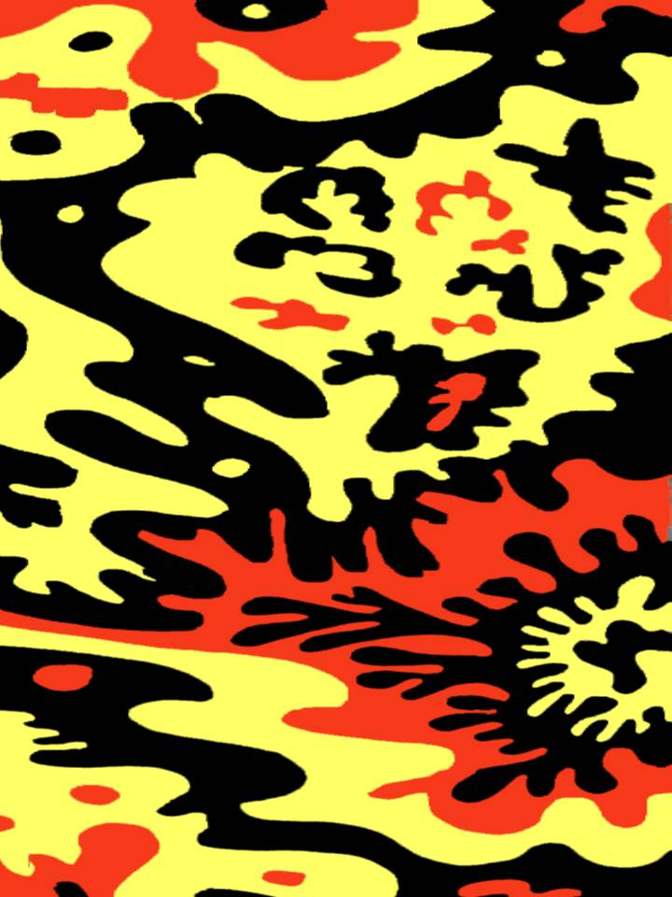

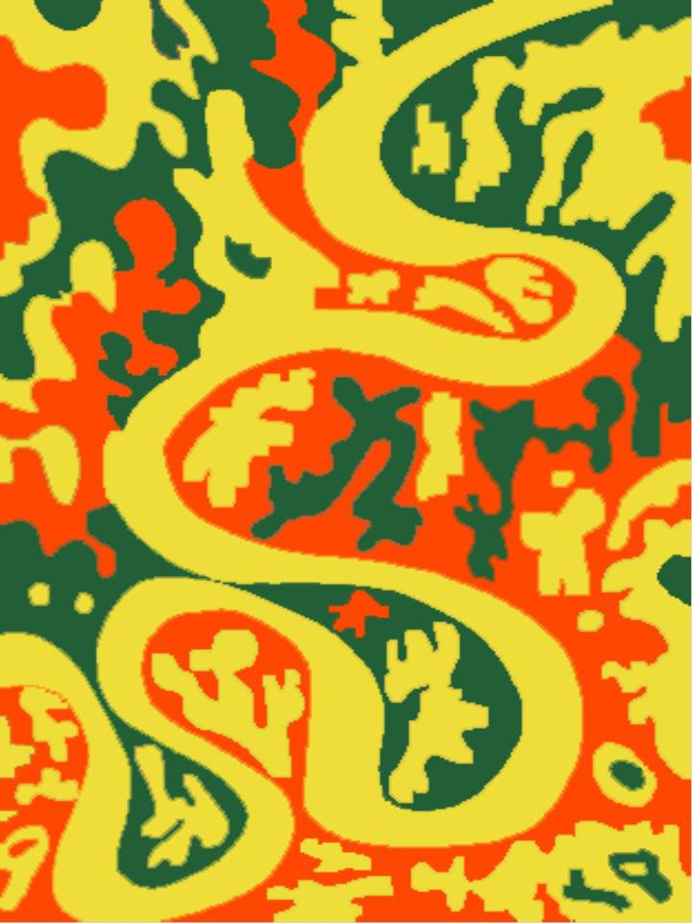

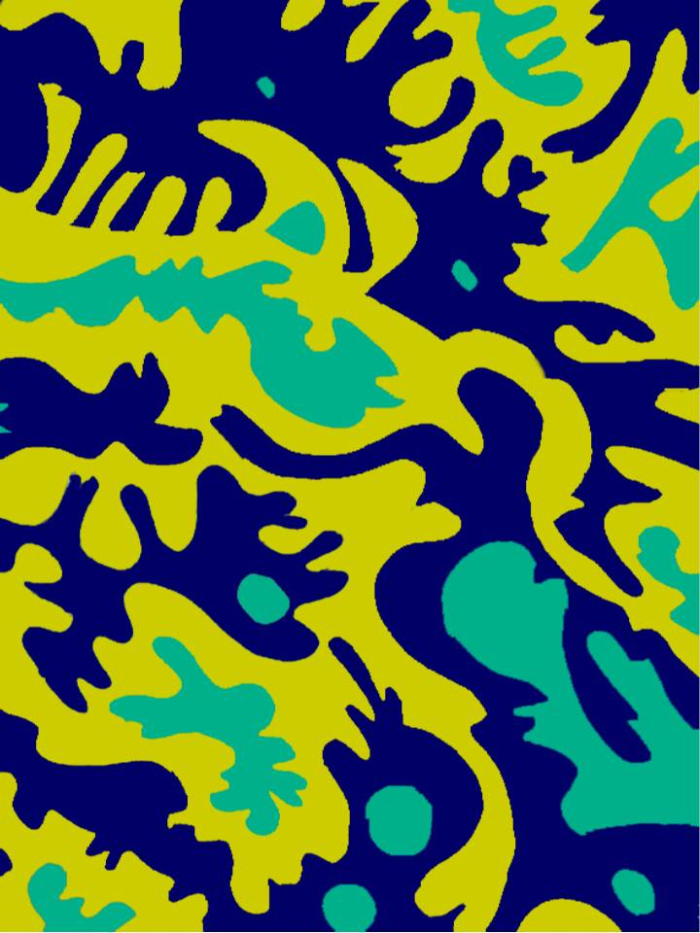

المـــعـلــــقات النسجــية
د /غالية الشناوي
يعتبر فن المـــعـلــــقات النسجــية من الفنون الراقية الأكثر ثراء في مجال الفن التشكيلي فهي من أقدم وأشهر الفنون النسجية ، وبدراسة الحصاد الإنساني في هذا المجال تبين أن تصميمات المنسوج المعلق كانت دائما مرآة عصرها ، تعبر عن العصر وحضارته واتجاهاته الفنية وتسرد أحيانا وقائع من أحداثه فكانت تستخدم لتغطية جدران الكنائس والقصور والقلاع وكانت ذات مساحات كبيرة وغالبا كانت تصور حكايات الكتاب المقدس أو تحكي قصصا تصور حياة الإقطاع كالصيد والحرب . و أصبح فن المعلقات النسجية من الفنون التطبيقية التي لها قيم فنية وجمالية عالية لما تفي به في استكمال العمارة الداخلية ، ولكي تؤدي الزخرفة الجدارية وظيفة جمالية فهي تتطلب بعض الواجهات المعمارية ، أما المعلقات النسجية فهي تؤدي ذات الوظيفة ولكن داخل المبني تبعا لما يستوجبه أصول عمارته الداخلية من ناحية التصميم ، والمعلقات النسجية لا تختلف من حيث أغراضها الفنية وتصميماتها عن أعمال التصوير الحائطي
الممتدة ) وهناك محاولات كثيرة في العالم قامت بتطوير الأساليب الفنية والتطبيقية للمنسوج المرسم ، وخرجت من نطاق التركيز علي التصميم بالاهتمام بالأساليب النسجية والتطبيقية للحصول علي تأثيرات جمالية ، وأصبح تصميم المعلق يظهر من خلال الشكل واللون والملمس والتأثيرات الناتجة من تعدد الطبقات وتنوع المساحات المنسوجة وكذلك من خلال الخامات المتنوعة وتعكس الأنواع المعاصرة من المعلقات النسجية الحرية المطلقة للمصمم في اختيار الخامات واستخدام التراكيب النسجية أو الأساليب التطبيقية المختلفة ، كما تعكس أيضا حريته في التعامل مع الخيوط لإخراج معلقات تبعد عن الشكل التقليدي المألوف .
حيث يشبه تصميم المعلقات النسجية إلى حد كبير تصميم اللوحات الفنية ذات القطعة الواحدة من حيث الشكل والمضمون وطريقة التكوين وموضوع التصميم وخصائصه الفنية ،إلا أنها عمل أكثر صعوبة ودقة لما تتطلبه من مهارة في التنفيذ وما تفرضه طبيعة استخدامها من ضرورة الإفصاح عن موضوعاتها حيث تبعث البهجة وتثير الخيال ،وتصميم المعلقات النسجية يجب أن تتوافر فيه بعض العوامل التي تزيد من درجة قبوله لدي جمهور مشاهديه كالتنوع و الإيقاع ..الخ ، و تختلف المعلقات النسجية عن اللوحات في أسلوب التنفيذ حيث يتطلب تنفيذ المعلقات . النسجية استخدام الأنوال وخيوط السداء واللحمات والأساليب التطبيقية المناسبة لإخراج التصميم تتمثل في أسلوب اللحمات الممتدة و غير الممتدة والسوماك و العراوي الوبرية أو التوليف بين أكثر من أسلوب تطبيقي وقد قامت خلال الثلاثين عاما الأخيرة محاولات عديدة للبحث والنهوض بهذا الفن ، إلا أن جميع الاتجاهات كانت تقوم علي أساس إخراج التصميمات باستخدام الأسلوب التقليدي المنسوج المرسم ( أسلوب اللحمات غير
د/غالية الشناوي

